Slide 1

PREVENÇÃO DE ACIDENTES DO TRABALHO
Na Indústria Moveleira
Fernanda Lemos
Engenheira de Segurança do Trabalho

Slide 2
O QUE É SEGURANÇA
DO TRABALHO

Slide 3
É A CIÊNCIA QUE
ESTUDA A RELAÇÃO
ENTRE O TRABALHO E
OS RISCOS A QUE ELES
ESTÃO EXPOSTOS

Slide 4
Exposição
Ambiente com Risco Potencial
Alteração
CICLO
Indivíduo Saudável
Indivíduo Doente
VICIOSO
Afastamento
Recuperação
Tratamento

Slide 5
NÃO
O QUE É SEGURANÇA
DO TRABALHO

Slide 6
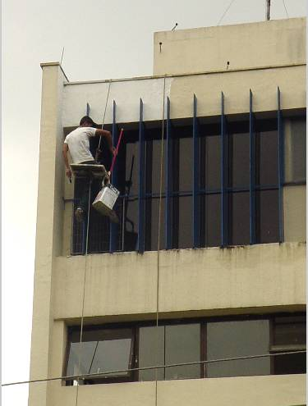

Slide 7
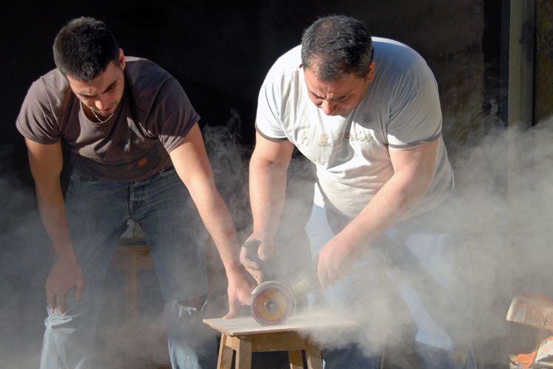

Slide 8
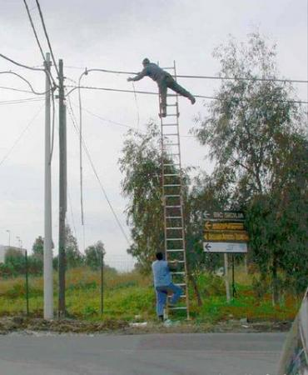

Slide 9
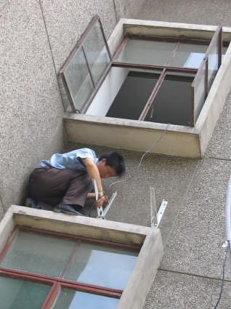
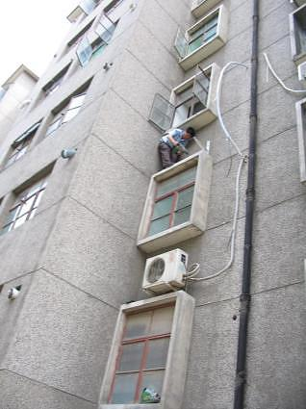

Slide 10
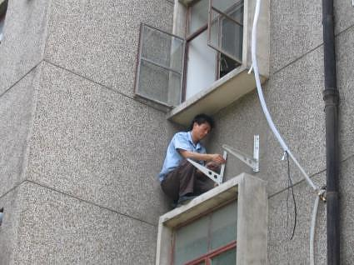
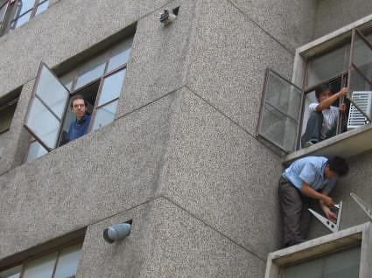

Slide 11
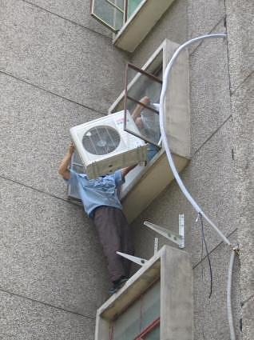
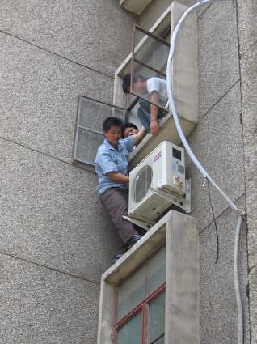

Slide 12
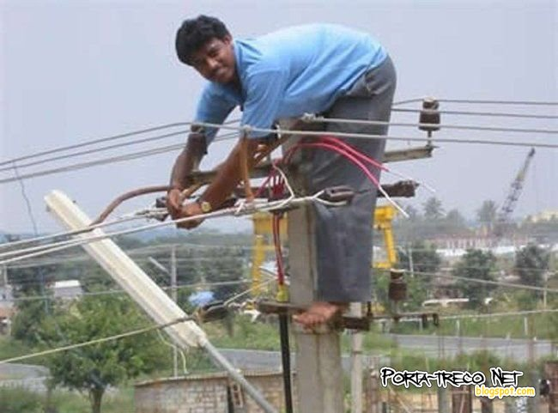

Slide 13
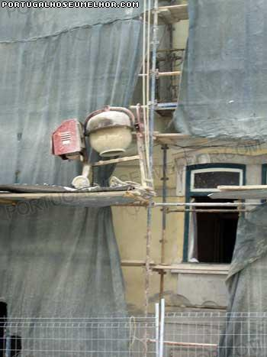

Slide 14
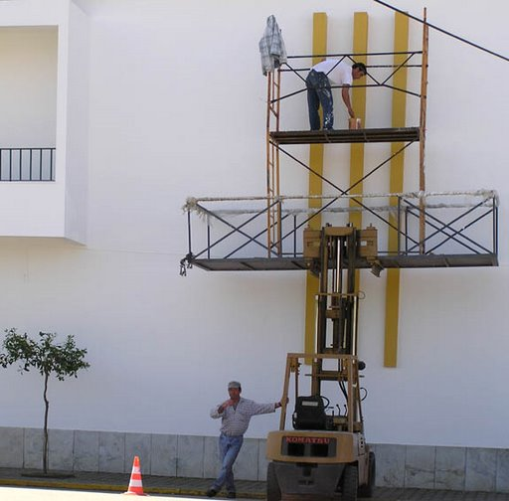

Slide 15
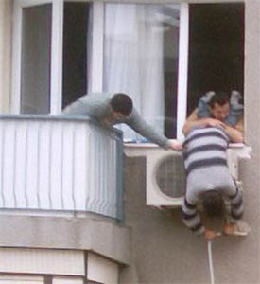

Slide 16
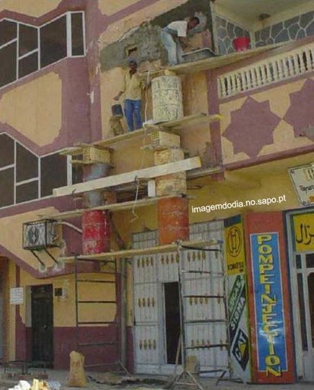

Slide 17
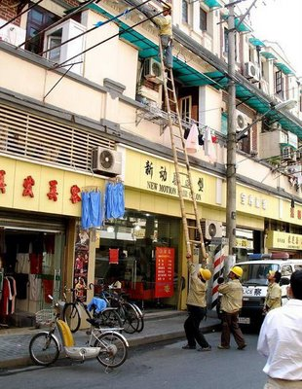

Slide 18
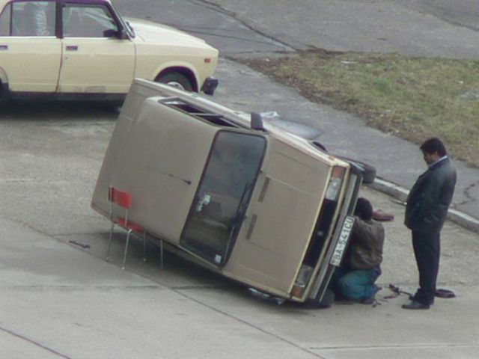

Slide 19
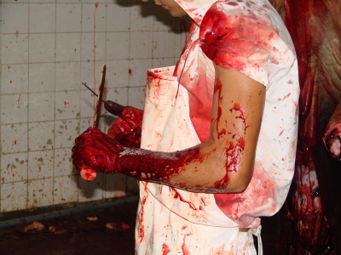

Slide 20
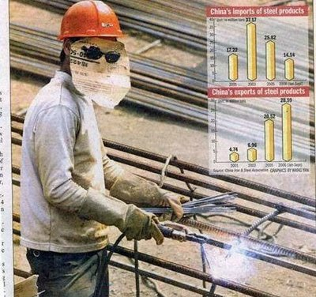

Slide 21
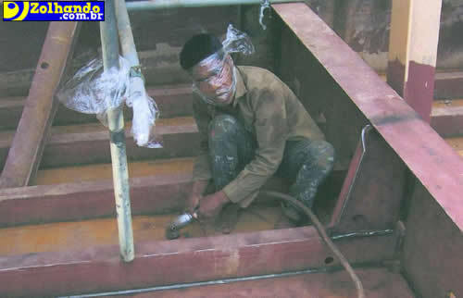

Slide 22
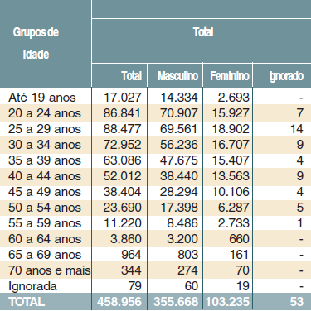
Estatísticas de Acidentes de Trabalho
2004
Fonte: Revista Proteção
http://www.protecao.com.br/novo/template/page.asp?menu=566&CodMenu=566&Lbt=0

Slide 23
Estatísticas de Acidentes de Trabalho
Grupos por idade - 2004

Slide 24
Comportamento
Causas dos Acidentes do Trabalho:
Ato Inseguro
Condição Insegura
Fator Pessoal de Insegurança

Slide 25
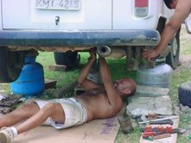
Atos Inseguros
Ato Inseguro

Slide 26
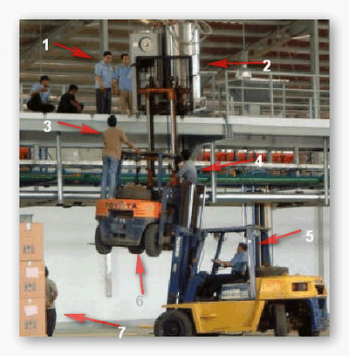

Slide 27
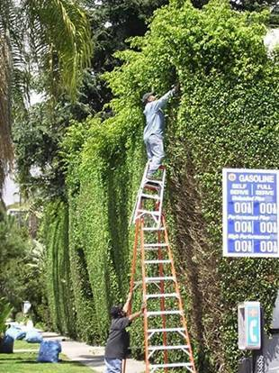

Slide 28
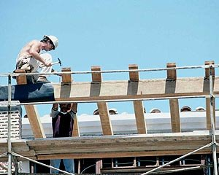

Slide 29
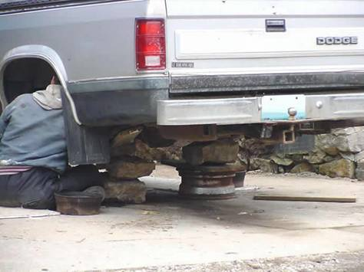

Slide 30
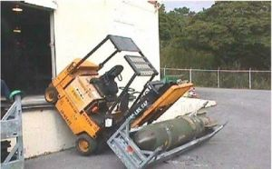

Slide 31
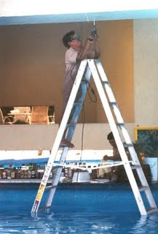

Slide 32
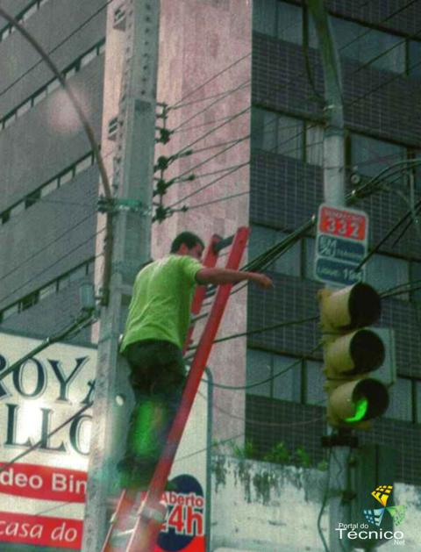

Slide 33
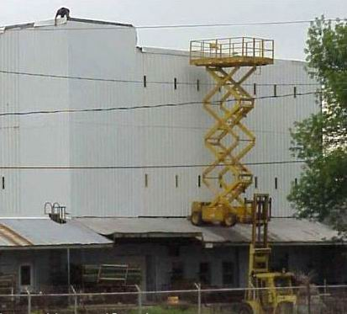

Slide 34
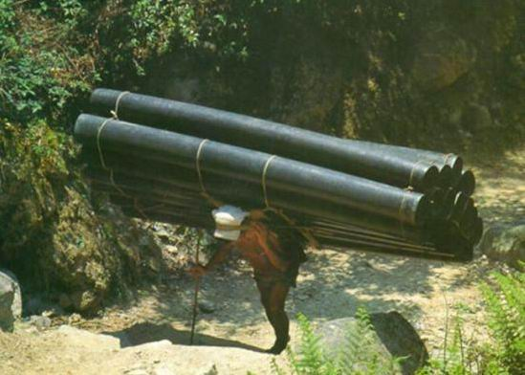

Slide 35
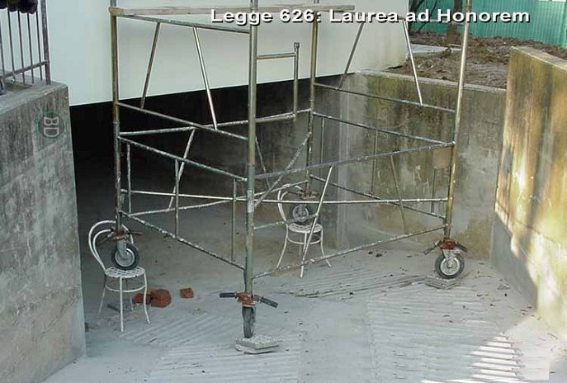

Slide 36
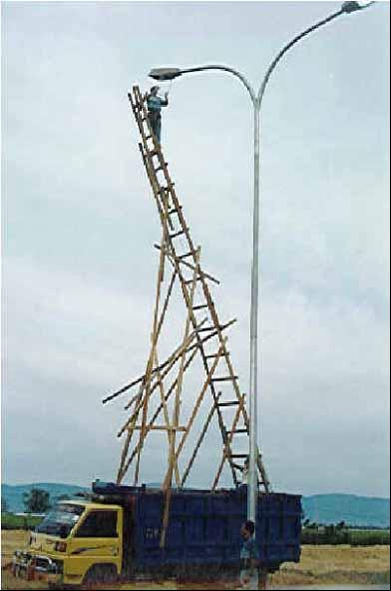

Slide 37
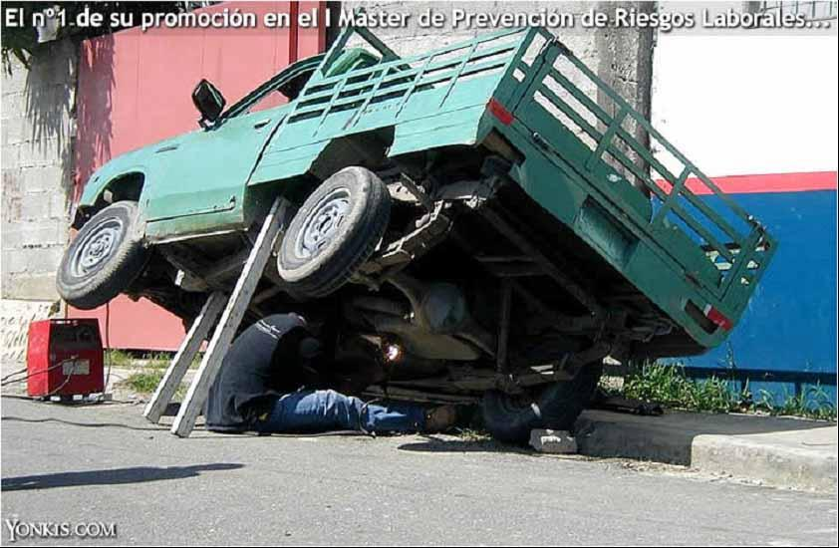

Slide 38

Condição Insegura
Condição Insegura

Slide 39
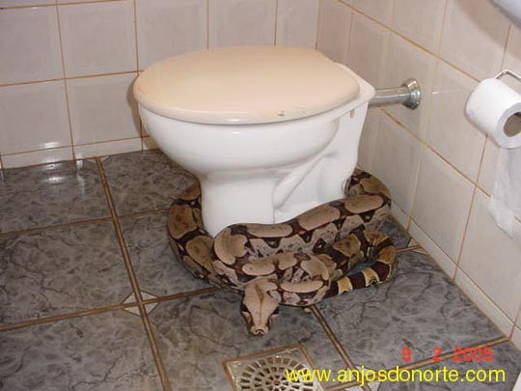

Slide 40
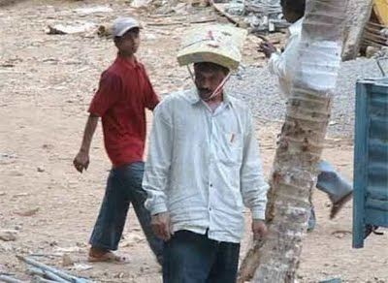

Slide 41
Fator Pessoal de Insegurança

Slide 42

Trabalhadores
Todos os homens e mulheres que exercem atividades para sustento próprio e/ou de seus dependentes, qualquer que seja sua forma de inserção no mercado de trabalho, nos setores formais ou informais da economia.
É importante ressaltar que a execução de atividades de trabalho no espaço familiar tem acarretado transferência de riscos / fatores de riscos ocupacionais para os fundos de quintais, ou mesmo para dentro das casas, em um processo conhecido como domiciliação do risco.

Slide 43
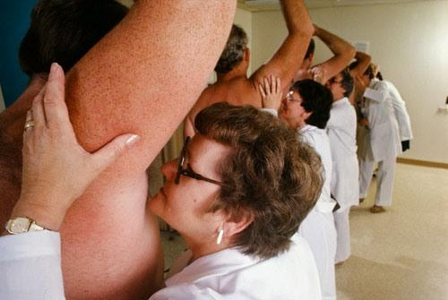
Fator Pessoal de Insegurança

Slide 44


Slide 45


Slide 46
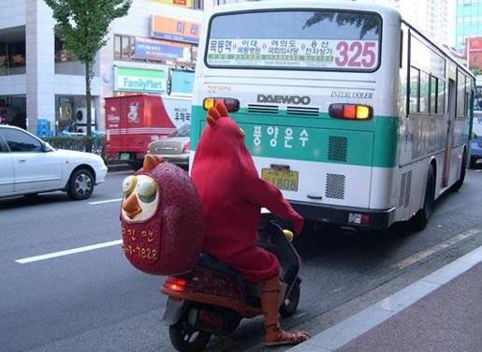

Slide 47
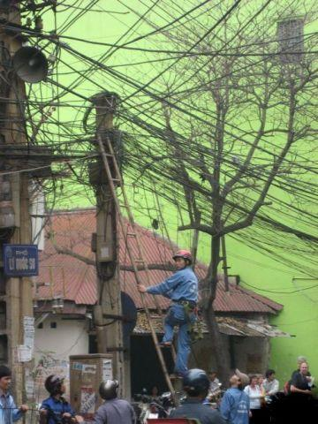

Slide 48
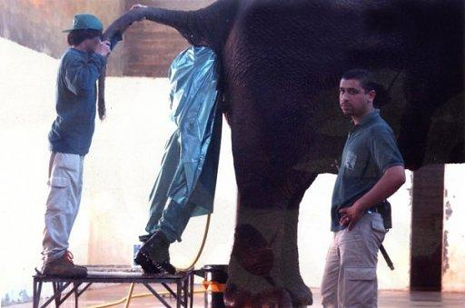

Slide 49
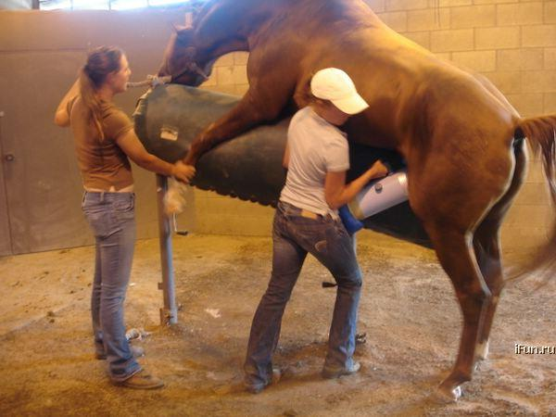

Slide 50
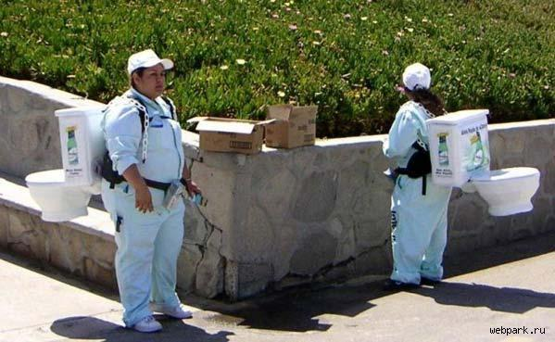

Slide 51
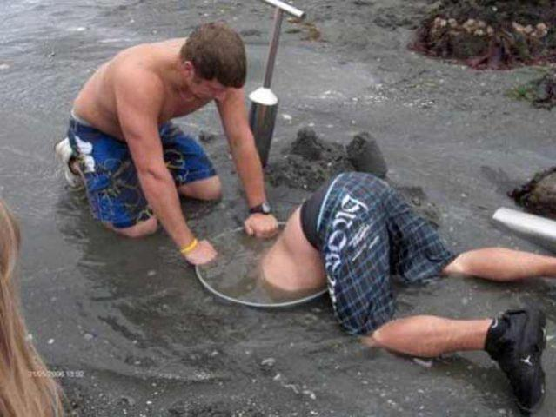

Slide 52
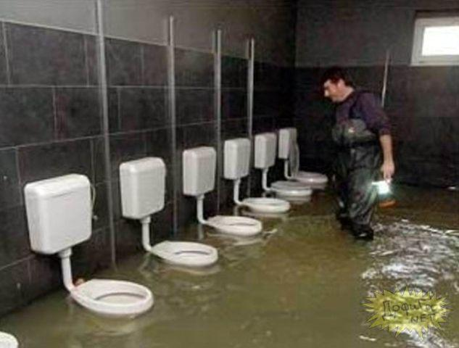

Slide 54
COMO PREVENIR?
CONHECENDO....

Slide 55
Pesquisa realizada em Marcenarias de Brasília detectou-se que 82% dos trabalhadores se sentiam incomodados com o uso de EPI´s. Dentre esses EPI´s encontravam-se:

Slide 56
Mesma pesquisa diz que o índice de acidentes foi de 33% sendo que:

Slide 57
Partes do corpo mais atingidas

Slide 58
Motivos que levaram ao Acidente

Slide 59
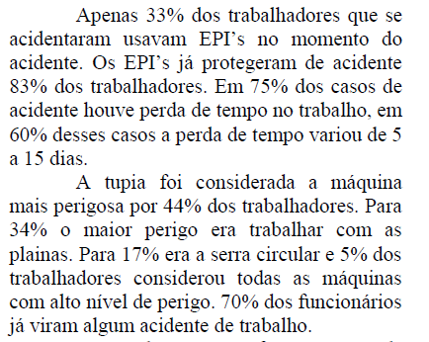

Slide 60
Plainas
Manter limpo e livre de obstáculos o local de trabalho
Para evitar que partículas desprendidas durante a operação atinjam o operador é obrigatório o uso de óculos de segurança
Não deixe ferramentas ou outros objetos sobre a mesa da plaina
A peça a ser plainada e a ferramenta deve ser presa correta e firmemente
Evitar a presença de terceiros ao lado da máquina quando em operação, salvo quando a operação exigir, mas que estejam utilizando óculos de segurança
Jamais operar a máquina com vestimentas muito folgadas, luvas, cabelos longos e colares, pulseiras, anéis, enfim, qualquer objeto que possa colocar-se em condições inseguras
Desligue a máquina para fazer ajustes, limpeza e ao primeiro sinal de anormalidade
Não fazer reparos para os quais não esteja habilitado
Usar luvas ao utilizar peças com arestas cortantes
Para a limpeza da máquina, utilizar escova, fazendo sempre com o equipamento parado
Ao verificar o ajuste da peça que está sendo usinada, cuidar para não bater com a mão na ferramenta
O equipamento deve ser solidamente posicionado e fixado, para evitar trepidações e deslocamento
Desligar a chave geral da máquina imediatamente quando houver parada elétrica

Slide 61
Tupia
As tupias oferecem os seguintes tipos de risco:
a) Ruptura ou projeção da ferramenta de corte;
b) Contato com a ferramenta;
c) Retrocesso imprevisto da peça.

Slide 62
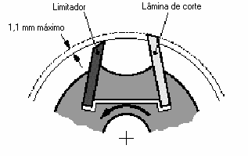
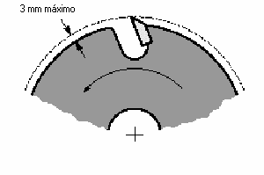
Ruptura ou projeção da ferramenta de corte
Uso de um limitador para obter uma limitação da projeção de corte
Fonte: Reino Unido – Health and Safety Executive (2002)
Figura 3 – A superfície da ferramenta limita a projeção de corte
Fonte: Reino Unido – Health and Safety Executive (2002)

Slide 63
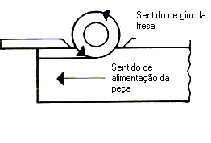
Contato com a Ferramenta
Sistemas de proteção:
A proteção dos riscos próprios da tupia apresenta soluções variáveis segundo o
método de trabalho utilizado, inexistindo uma proteção única adequada. Deve-se
proteger as operações que são realizadas. É possível obter uma proteção aceitável para a
maioria dos trabalhos adotando-se um sistema ou combinação de sistemas adequados de
proteção.
Normas gerais de trabalho:
- as operações devem ser realizadas com a ferramenta de corte coberta pela peça a ser
trabalhada (ferramenta não vista);
a alimentação deve ser no sentido contrário ao giro da ferramenta de corte;
Figura 4 – Sentido da alimentação da peça
Fonte: Espanha – Instituto Nacional de Seguridad e Higiene en el Trabajo (1983)

Slide 64
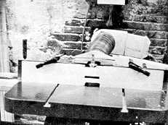
Contato com a Ferramenta
- adicionar uma contra-placa de madeira dura (cerca falsa) às réguas guias que
diminua o espaço entre as guias, deixando exposta apenas a parte da ferramenta a
ser utilizada, garantindo uma continuidade na alimentação da peça. Pode ser
necessário adicionar contra-placas diversas compatíveis com os variados trabalhos a
serem realizados;
Figura 5 – Contra-placa de madeira (cerca falsa) e sistema de aspiração cobrindo a porção posterior da
fresa
Fonte: Espanha – Instituto Nacional de Seguridad e Higiene en el Trabajo (1983)

Slide 65
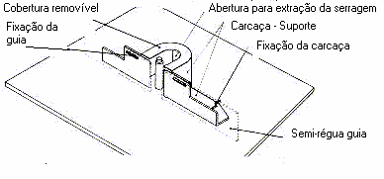
Contato com a Ferramenta
instalar cobertura na parte posterior da ferramenta de corte; podendo-se acoplar na
mesma um sistema de aspiração localizada.
Figura 6 – Desenho esquemático da tupia com proteção para parte posterior da fresa
Fonte: Espanha – Instituto Nacional de Seguridad e Higiene en el Trabajo (1983)

Slide 66
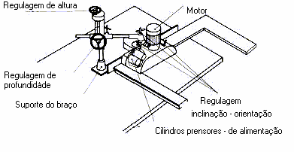
Contato com a Ferramenta
Sistema de prevenção contra contatos com a ferramenta de corte para
trabalho com guias:
De um modo geral devem cumprir dois requisitos:
- fixar solidamente a peça trabalhada à mesa de corte;
- cobrir a ferramenta de corte.
a. Carro de alimentação manual ou automático: para o trabalho com peças corridas (ao
longo de toda a peça)
Figura 7 – Carro de alimentação automática
Fonte: Espanha – Instituto Nacional de Seguridad e Higiene en el Trabajo (1983)

Slide 67



Contato com a Ferramenta
Figuras 8 e 9– Carro de alimentação automática operando
Fonte: Espanha – Instituto Nacional de Seguridad e Higiene en el Trabajo (1983)
Figura 10 – Carro de alimentação manual
Fonte: Espanha – Instituto Nacional de Seguridad e Higiene en el Trabajo (1983)

Slide 68

Contato com a Ferramenta
Sistemas protetor-pressor: com guias, com telas transparentes, com lâminas
metálicas, com pentes. A peça fica presa por duas faces (mesa de deslizamento e pressor
vertical) e pelos dois cantos (guia de apoio lateral e pressor horizontal).
Figura 11 – Sistema protetor-pressor com guias
Fonte: Espanha – Instituto Nacional de Seguridad e Higiene en el Trabajo (1983)

Slide 69


Contato com a Ferramenta
Figura 12 – Sistema protetor-pressor com tela transparente
Fonte: Espanha – Instituto Nacional de Seguridad e Higiene en el Trabajo (1983)
Figura 13 – Sistema protetor-pressor com lâminas metálicas
Fonte: Espanha – Instituto Nacional de Seguridad e Higiene en el Trabajo (1983)

Slide 70

Contato com a Ferramenta
Figura 14 – Sistema protetor-pressor com pentes
Fonte: Espanha – Instituto Nacional de Seguridad e Higiene en el Trabajo (1983)

Slide 71

Contato com a Ferramenta
Figura 15 – Sistema protetor-pressor com pentes
Fonte: Organização Internacional do Trabalho (2001)

Slide 72

Contato com a Ferramenta
Protetores tipo túnel: consiste em colocar paralelamente às réguas guias uma segunda
régua guia situada a uma distância daquelas em função da grossura da peça de madeira a
ser trabalhada.
Figura 16 – Sistema protetor tipo túnel
Fonte: Nova Zelândia – Occupational Safety and Health Service of the Department of Labour (1988)

Slide 73

Contato com a Ferramenta
Protetor de cobertura frontal: constituída de plástico duro, como o metacrilato ou
policarbonato, que se monta horizontalmente sobre o eixo e ferramenta de corte e que
permite a visão da peça em seu contato com a ferramenta, impedindo o acesso a zona de
corte. Esta barreira protetora deve ser regulável em altura e permitir ser levantada de
acordo com a espessura da peça a ser trabalhada e as dimensões da fresa.
Figura 17 – Protetor de cobertura frontal
Fonte: Nova Zelândia – Occupational Safety and Health Service of the Department of Labor (1988)

Slide 74

Protetores tipo jaula: pode ser utilizada tanto para peças retas quanto curvas; pode-se
utilizar visor transparente com plástico duro na porção anterior;
Figura 18 – Protetor tipo jaula adaptado para o trabalho com peças retilíneas
Fonte: Nova Zelândia – Occupational Safety and Health Service of the Department of Labour (1988)

Slide 75

Figura 19 – Protetor tipo jaula adaptado para o trabalho com peças retilíneas
Fonte: Nova Zelândia – Occupational Safety and Health Service of the Department of Labour (1988)

Slide 76

Protetor tipo jaula adaptado para o trabalho com peças com peças curvas com anel de apoio,
para trabalho em toda extensão da peça
Fonte: Nova Zelândia – Occupational Safety and Health Service of the Department of Labour (1988)

Slide 77

Figura 21 – Protetor tipo jaula adaptado para o trabalho com peças curvas
Fonte: Nova Zelândia – Occupational Safety and Health Service of the Department of Labour (1988)

Slide 78

Protetores para operações a cega (a operação é realizada entre dois pontos
intermediários da peça, sem atingir as suas extremidades): a proteção mais adequada é a
utilização de associação de topes de início e final de ataque (encaixando na parte
anterior e posterior da peça que se mecaniza) e tela de cobertura frontal.
Figura 22 – Protetor para operações a cegas com peças curtas
Fonte: Nova Zelândia – Occupational Safety and Health Service of the Department of Labour (1988)

Slide 79

Figura 23 – Protetor para operações a cegas com peças longas
Fonte: Nova Zelândia – Occupational Safety and Health Service of the Department of Labour (1988)

Slide 80

Figura 23 – Protetor tipo túnel para operações a cegas
Fonte: Nova Zelândia – Occupational Safety and Health Service of the Department of Labour (1988)

